Slide 1
II – ETUDE NUTRITIONNELLE
DES SELFOODS

Slide 2
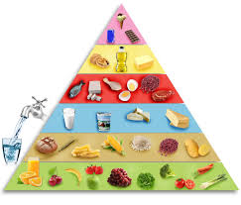
Retour sur les selfood
Partager sur ce que l’on mange fait partie de l’intime alors bravo pour ceux qui ont fait cette expérience !
Grande variété dans les plats, la nourriture suivant les habitudes de chacun et de sa culture !
Lien avec l’année dernière, projet « alimente ta santé », on avait vu la pyramide alimentaire

Slide 3
Aliments retrouvés en grande quantité sur les photos
poulet
yaourts
riz
pain
Pomme de terre
fruits
salade

Slide 4
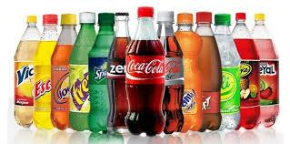
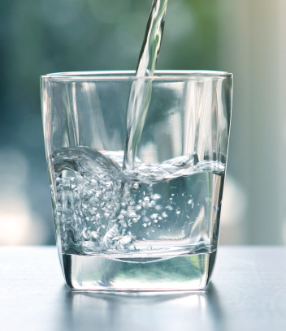
Regardons les boissons
?

Slide 5
Quelle boisson au repas ?
Eau
25 %
Boissons sucrées !
50 %
Non renseigné

Slide 6
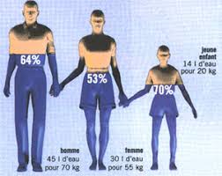
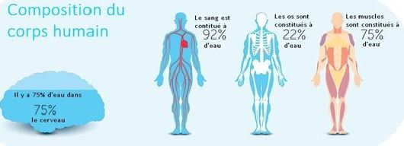
L’EAU
Elle est vitale pour le bon fonctionnement de l’organisme humain !

Slide 7
Et pourtant, dans 50% des cas, une autre boisson que l’eau est consommée lors du repas :
Le coca cola est en 1ère position !
…. POURQUOI ??

Slide 8
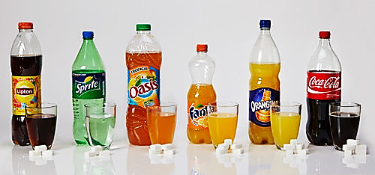
Le sucre est le carburant de l’organisme. Il est nécessaire !
Le glucose permet à tous nos organes de fabriquer de l’énergie.
Mais le sucre peut être négatif …. Pourquoi ? Quels sont les effets des boissons sucrés sur l’organisme ?
Carburant du cerveau
Obésité
diabète
Inflammation du foie
Carie dentaire
Maladies cardio vasculaires

Slide 9

Aliments « plaisir »
Consommer des aliments agréables au goût, comme le sucre permet au cerveau de sécréter une hormone (dopamine) qui procure une sensation de plaisir, de bien être, de récompense !
Cette hormone a une bonne mémoire !

Slide 10
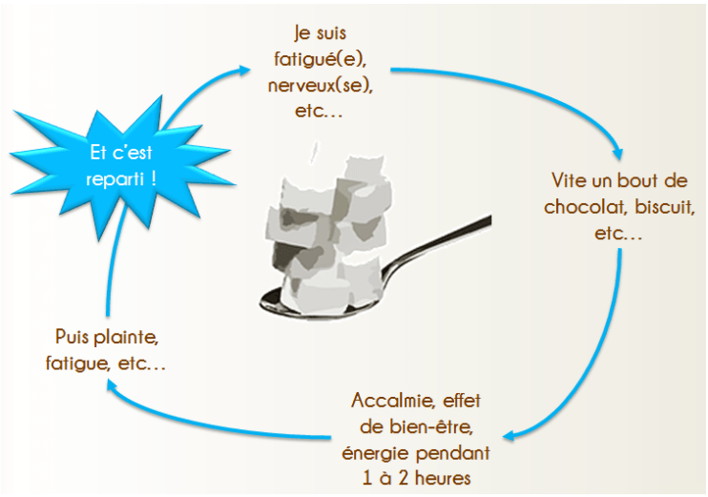
Comment s’installent des mauvaises habitudes avec les aliments “plaisir” ?
Qu’est-ce qu’on peut faire à la place ?

Slide 11
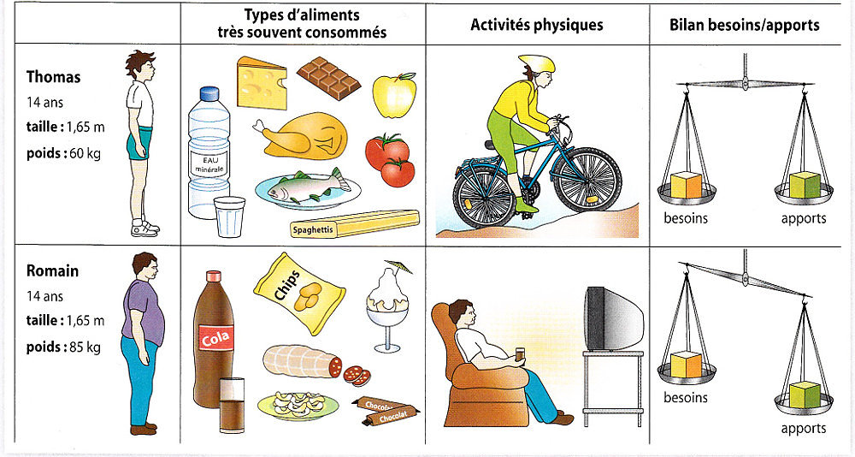
Importance de l’équilibre entre
LES APPORTS ET LES BESOINS ENERGETIQUES
… d’ailleurs… qu’y a-t-il d’écrit sur les étiquettes des produits sucrés ?

Slide 12




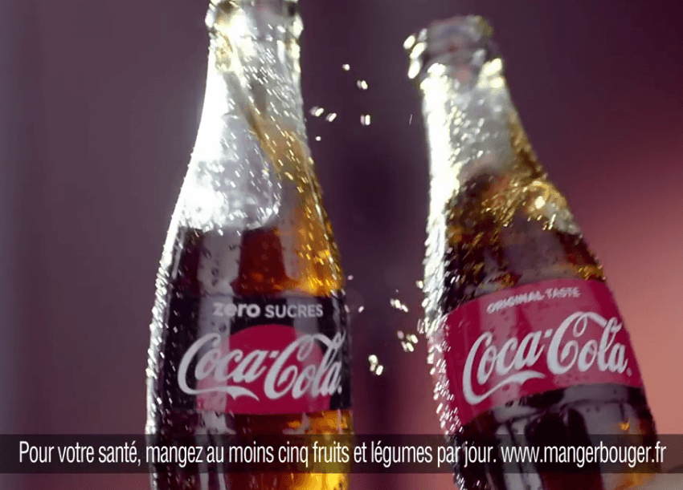
« MANGER BOUGER »… ce n’est pas un peu bizarre de voir les deux toujours ensemble : l’image du produit très sucré et le texte “manger bouger” ?

Slide 13
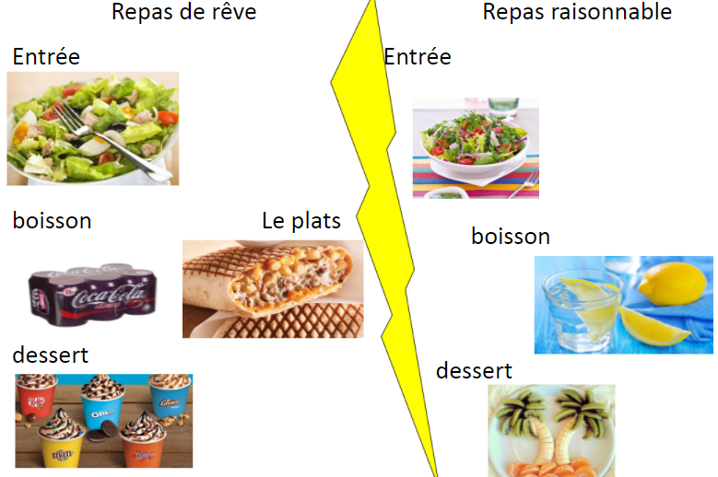
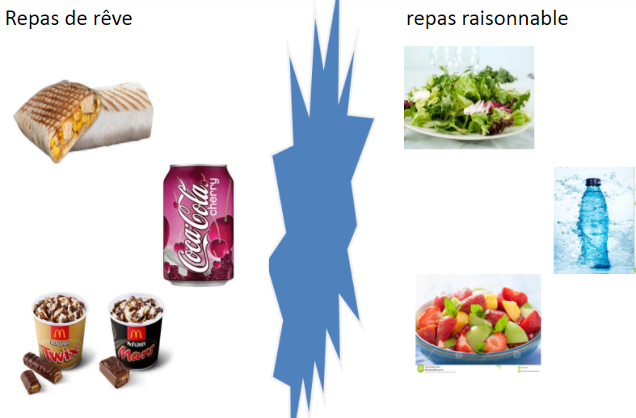
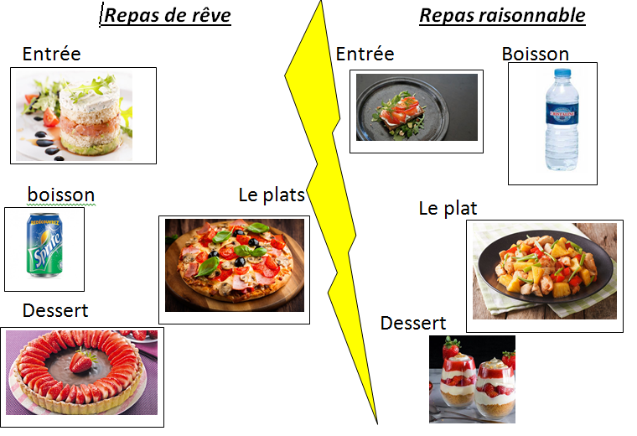
UN BON REPAS : Repas de rêve ou repas raisonnable ?
Qu’est-ce qui nous attire dans les repas de rêves ?

Slide 14
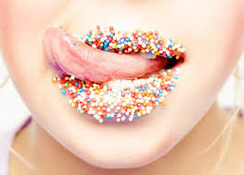
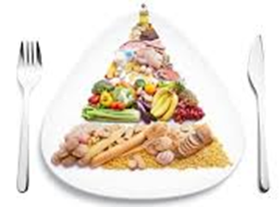
Repas de rêve et repas raisonnable :
Pourquoi c’est BON ?
Repas de rêve
Tacos
Boisson sucrées
Glace
Gâteau chocolat
…
Repas raisonnable
Salade composées
Fruits
Eau
…
LE GOUT
LA SANTE
Est-ce que l’un exclue forcément l’autre ?
Comment les faire cohabiter ?

Slide 15
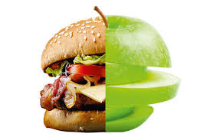
A toi de réfléchir ?

Slide 16
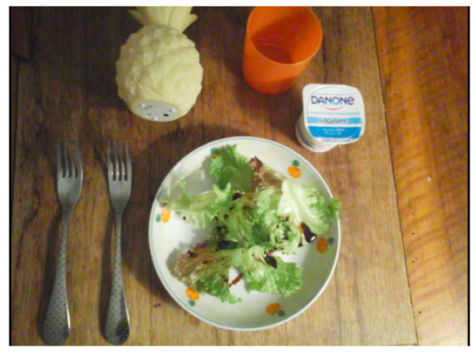
« Sucre » : 6 gr
(glucides simples = 2 « oses » = saccharose)

Slide 17
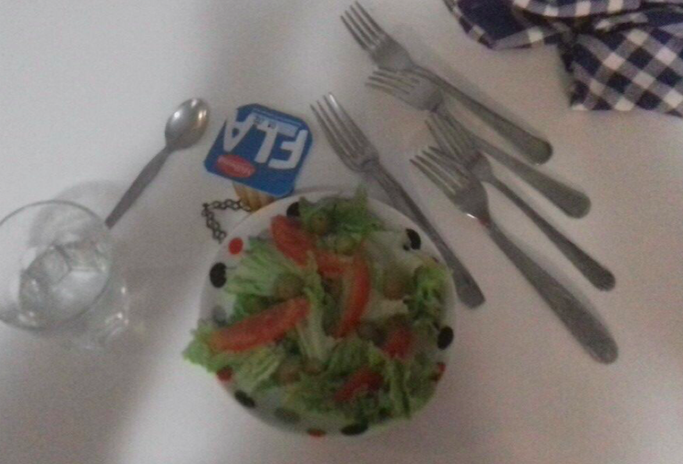
« Sucre » : 20 gr
(glucides simples = 2 « oses » = saccharose)

Slide 18
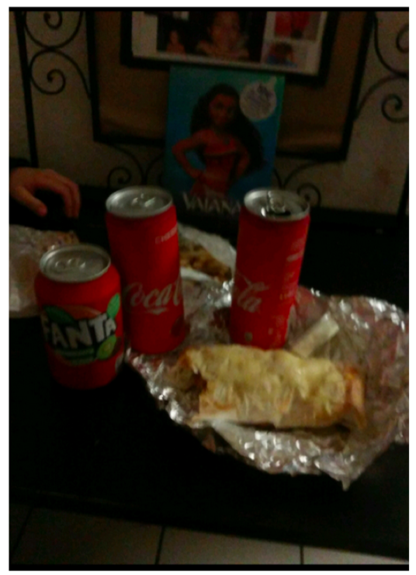
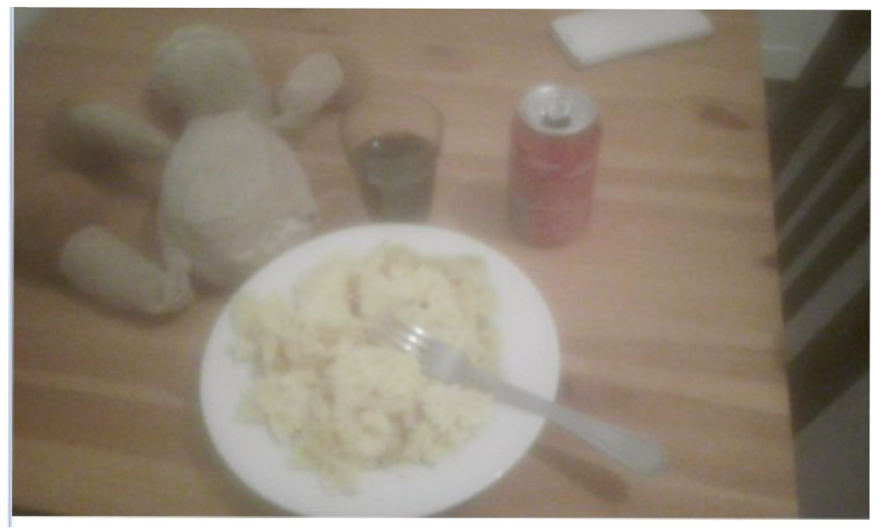
« Sucre » : 33 gr
(glucides simples = 2 « oses » = saccharose)
« Sucre » : 100 gr
(glucides simples = 2 « oses » = saccharose)

